Slide 1
Фитнес приложение «Fitness1»
Министерство науки и высшего образования Российской Федерации Федеральное государственное бюджетное образовательное учреждение высшего образования ИРКУТСКИЙ НАЦИОНАЛЬНЫЙ ИССЛЕДОВАТЕЛЬСКИЙ ТЕХНИЧЕСКИЙ УНИВЕРСИТЕТ Институт Информационных Технологий и Анализа Данных Дисциплина «Введение в профессиональную деятельность»
Выполнили студенты гр. АСУб-23-1: Дорофеев Ф.Н., Шаталов Е.П. Проверил: доцент Кононенко Р. В.

Slide 2
Задача и цели
Поддерживать и мотивировать студентов ИРНИТУ к активному образу жизни и физической активности.
Повысить уровень физической активности среди студентов ИРНИТУ.
1
1
Создать удобное и мотивирующее информационное пространство для занятий спортом и физической активностью.
2

Slide 3
Структура приложения
MainActivity (Начальный экран)
AboutActivity (Главное меню)
DetailActivity (Разделы с тренировками)
Raw ресурсы (Содержание раздела)

Slide 4
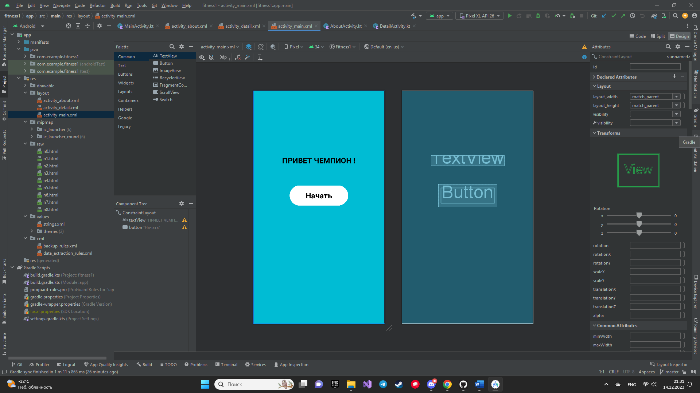
Дизайн начального экрана

Slide 5
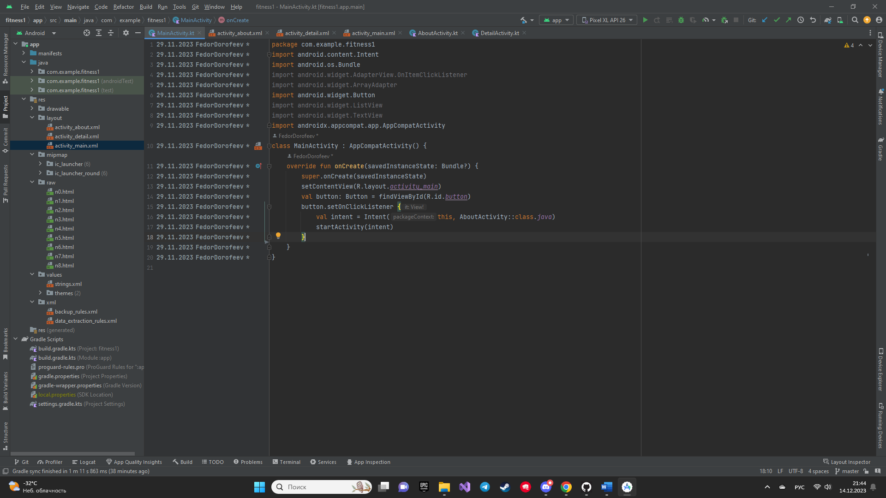
Техническая часть начального экрана

Slide 6
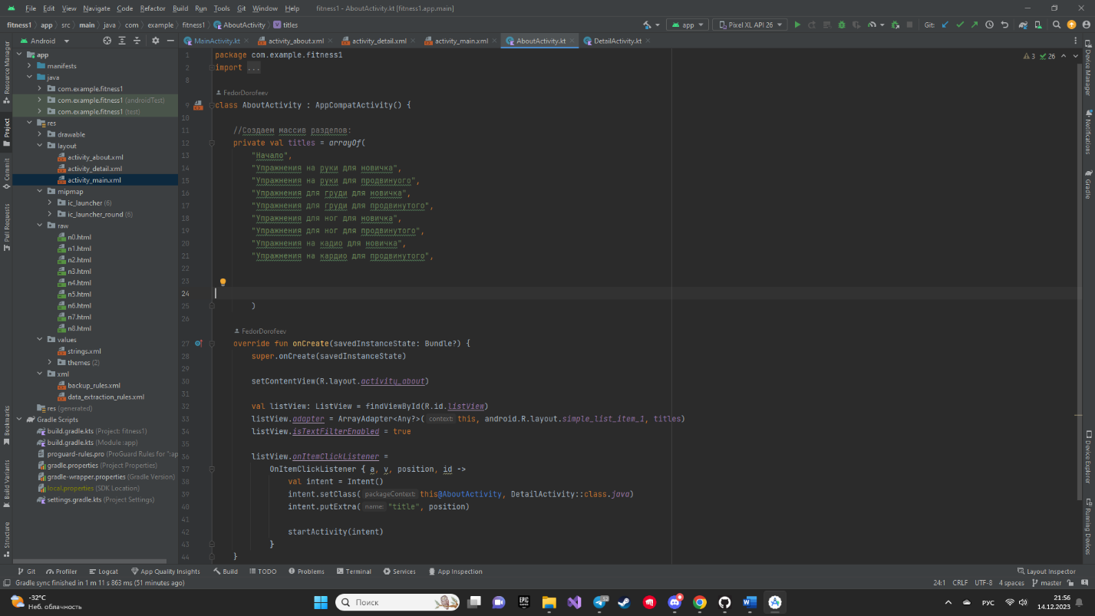
Создание главного меню

Slide 7
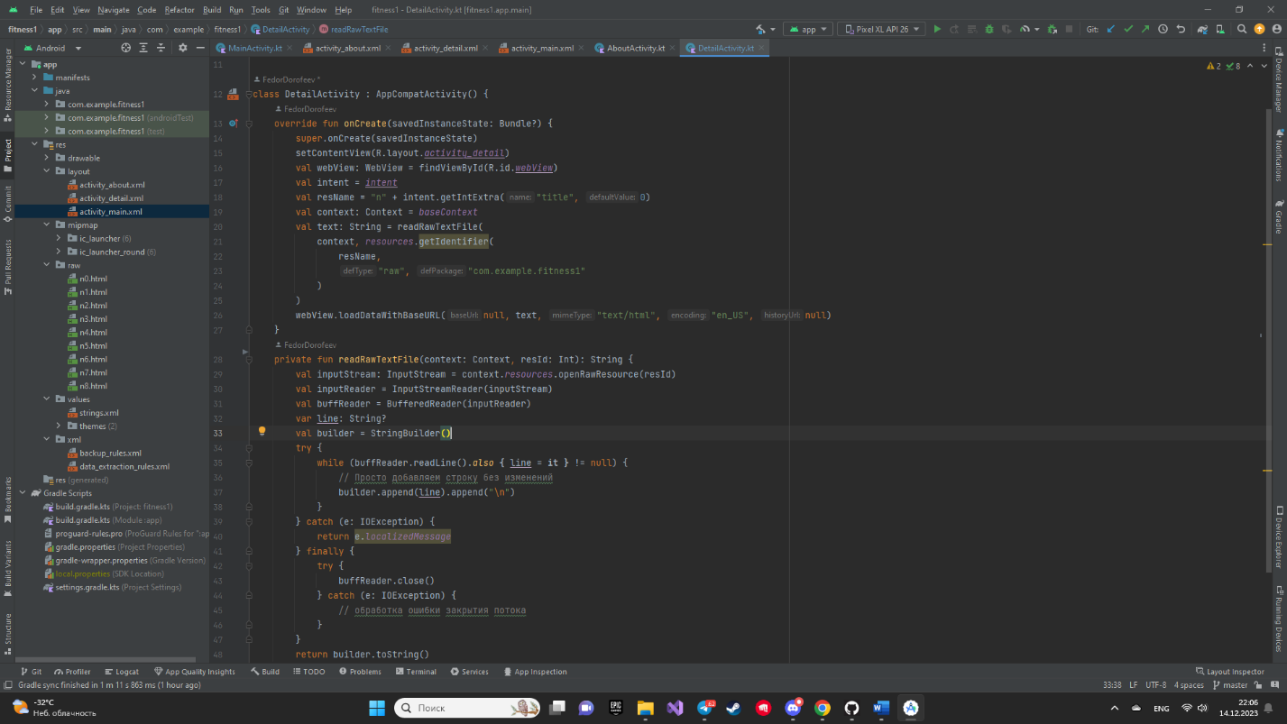
Создание DetailActivity

Slide 8
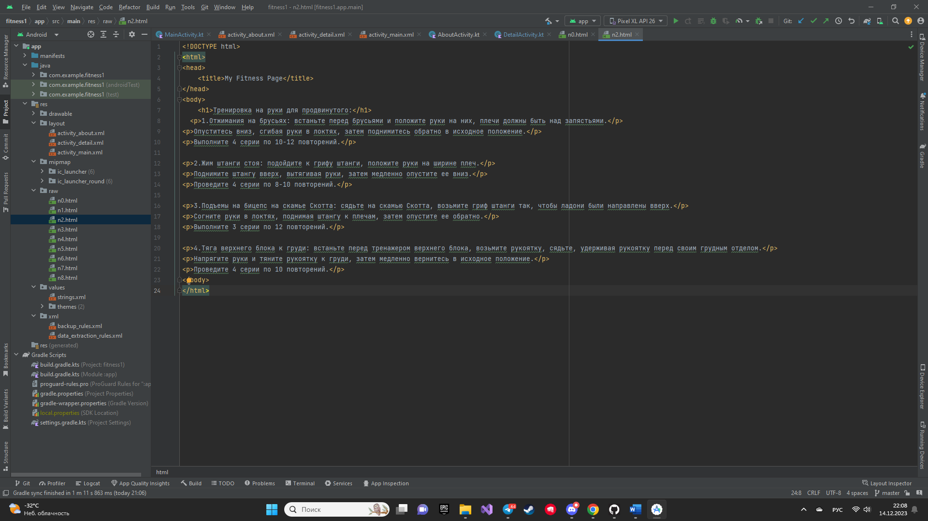
Создание Raw ресурсов

Slide 9

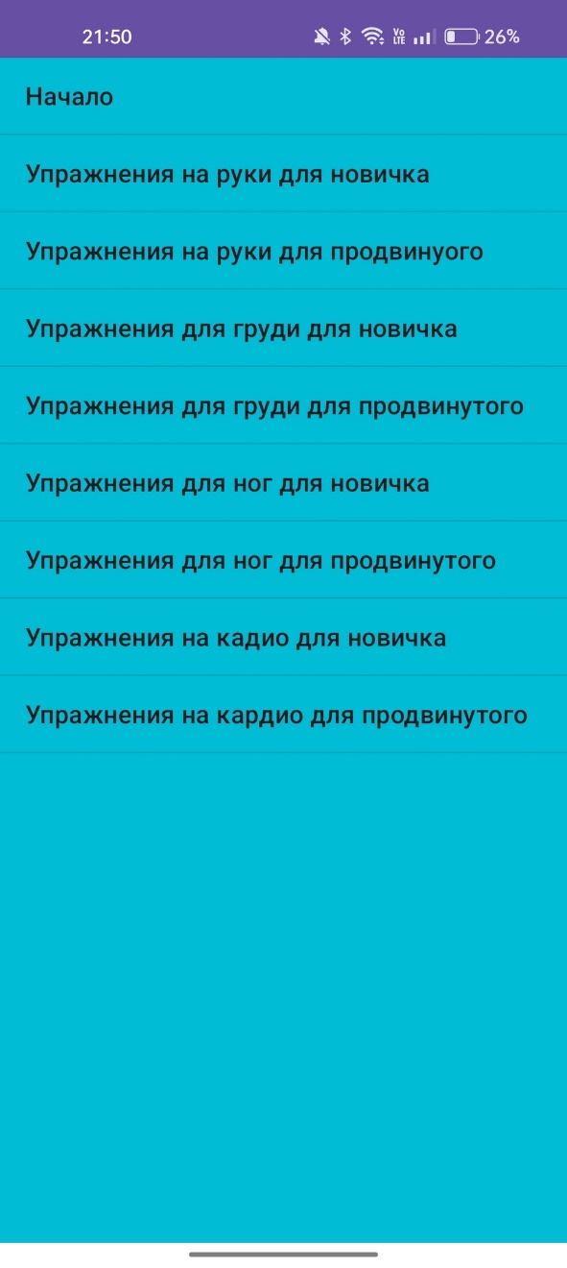
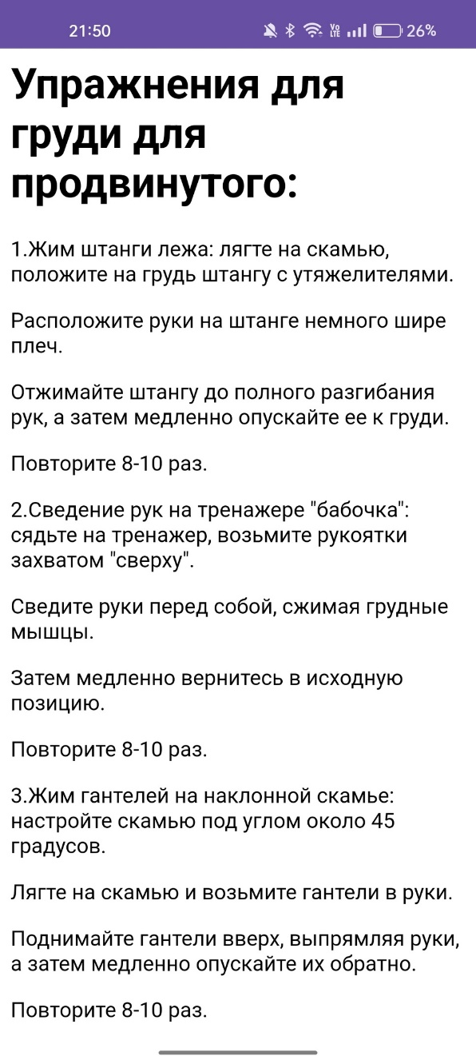
Визуал приложения

Slide 10
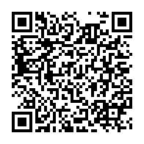
Ссылка на скачивание
Приложение для скачивания доступно только на Android устройствах!

